Slide 1
Generel evaluering af brobygnings- og introforløb 2014/15

Slide 2
Brobygning 2014
Antal broforløb 1681
Antal besvarelser 86
Besparelsesprocent 5,11

Slide 3
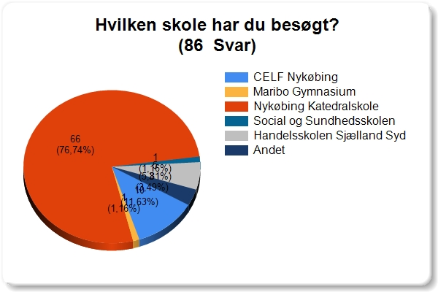
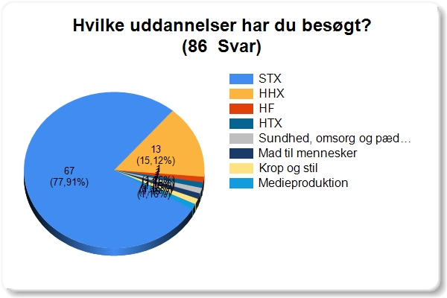

Slide 4
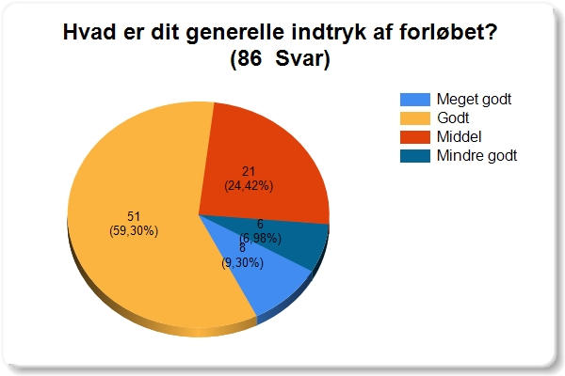
2014=72% megetgodt og godt
Hvad kunne gøres bedre?
- Man kunne gøre det mere livligt.
- Bedre rundvisning på skolen og det faglige niveau.
- Timerne kunne gøres mere interessant, i stedet for at det hele tiden kun var introduktioner. Så man kunne få en bedre fornemmelse af de rigtige timer.
- Holde styr på eleverne, da de ikke var særlig gode til at arbejde sammen de 2 forskellige skoler. Vi (realskolen) følte at de (fjordskolen) nedgjorte os med en masse dårlige kommentarer.
Vi gemmen gik nogle af de samme ting som i 8.klasse. fx i matematik og spansk. Det synes jeg, at ikke var rimeligt da vi når går i 10. klasse. Det synes jeg, helt sikkert kunne for bedres.
Pigerne på skolen ☺

Slide 5
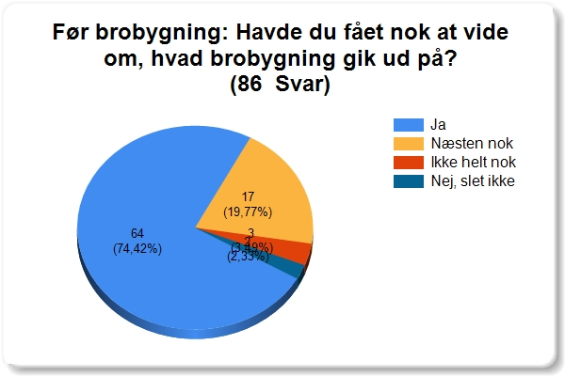
2014=70% ja
Hvad kunne gøres bedre?
- At det var sådan at vi skulle prøve fagene, det var godt at prøve hvordan det var, jeg troede bare at vi skulle ind og høre om de forskellige ting :)
- Bustiderne
-
- Om der var lækre piger på skolerne
- Pauserne mellem frikvater

Slide 6
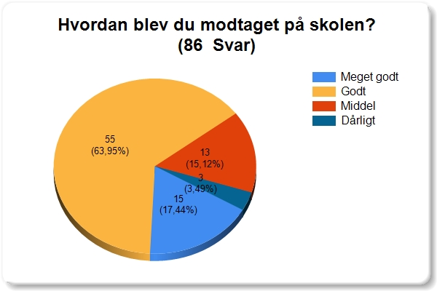
2014= 82% meget godt og godt
Hvad kunne gøres bedre?
- De ældre burde lade vær med at kaste ting efter "madpakkerne"
- Skolens uuvejledere var ramt af sygdom da vi kom, så der var en del forvirring
Man blev modtaget fint, men når man kommer alene, så er det lidt svært at finde ud af, hvor man bør gøre af sig selv, når man ingen kender. Man mangler måske lidt tryghed et eller andet sted.
Jeg kendte en masse venlige folk som der allerede i forvejen gik på HHX, men Fjordskolen fucked det hele op
Det er svært at skulle finde frem til lokalet man skal være i når man aldrig har været der før. Derfor ville det være godt, hvis vejlederen møder en i forhallen
-
- Udlevering af gratis kreditkort til brug i forløbet.

Slide 7
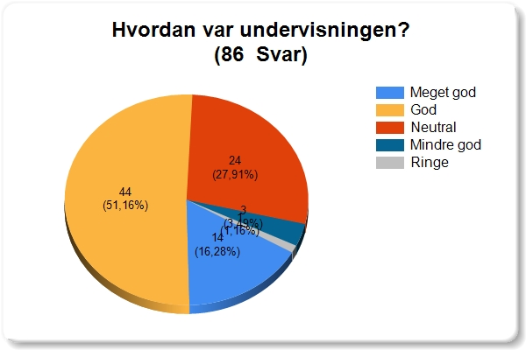
2014=73% meget godt og godt
Hvad kunne gøres bedre?
- Den burde gøres lidt mere livlig, og få dem til at larme til at holde mund.
- Mindre "introduktion", mere normale timer.
- I nogle af timerne var der meget snak fra lærerens side, og ikke så meget fra vores (brobygningseleverne)-
-

Slide 8
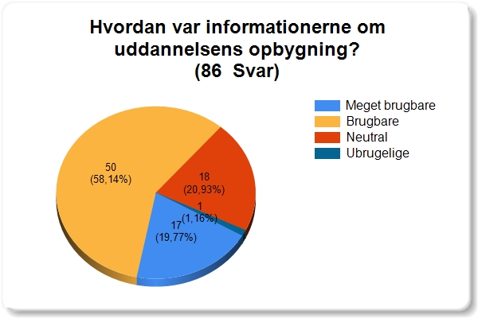
2014=80% meget brugbare og brugbare
Hvad kunne gøres bedre?
- Hvordan hverdagen var på katedralskolen.
- Det kan være lidt svært at følge med i …
-

Slide 9
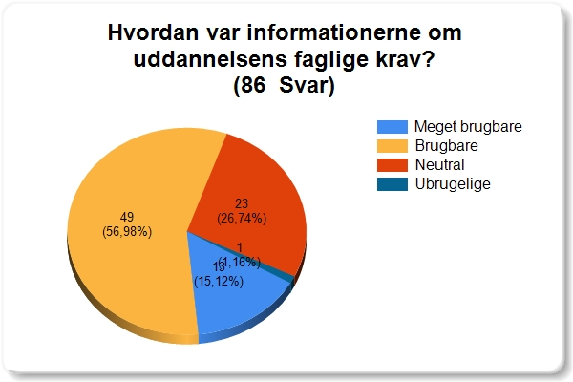
2014=74% meget brugbare og brugbare
Hvad kunne gøres bedre?
- Synes måske godt man kunne fortælle mere dybt om det faglige i fagene
-

Slide 10
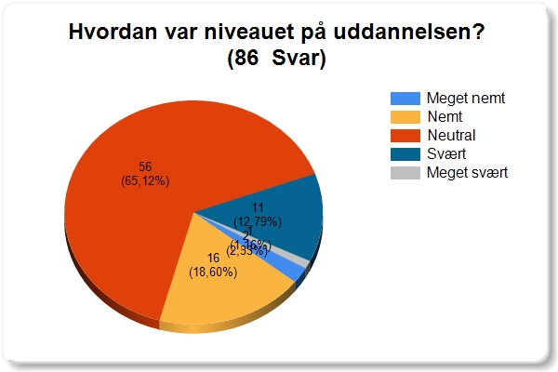
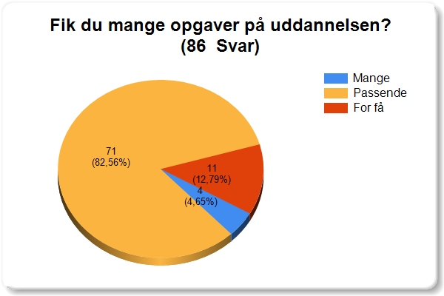

Slide 11
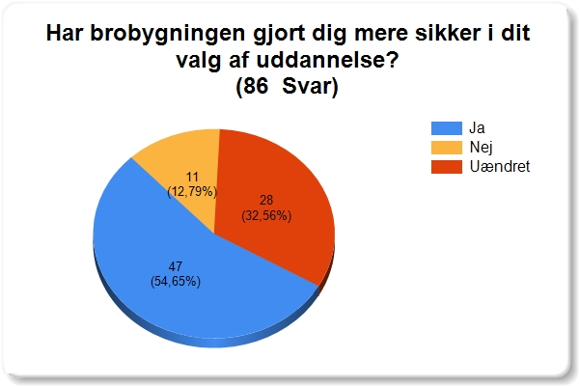
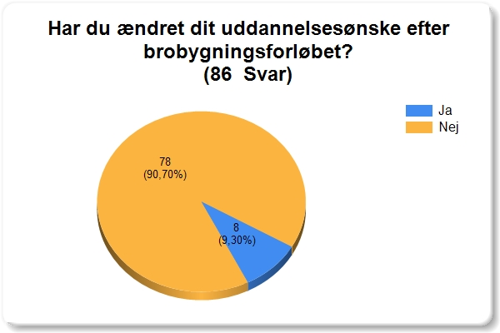
2014=56% ja
2014=22 % ja

Slide 12
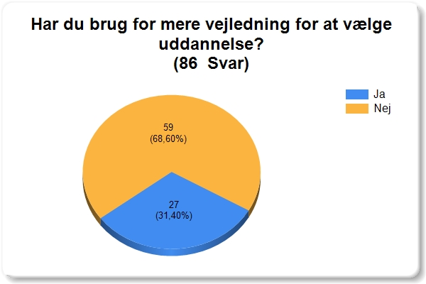
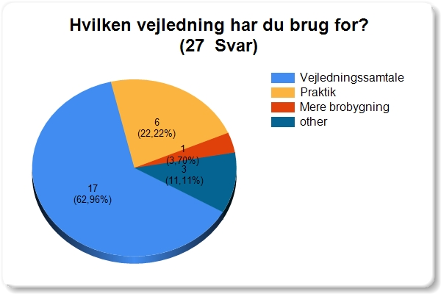
2014=31% ja
2014=80% Vejledning
6% Praktik

Slide 13
Introforløb 8. klasser 2015
Antal introforløb 2097
Antal besvarelser 957
Besparelsesprocent 45,6

Slide 14
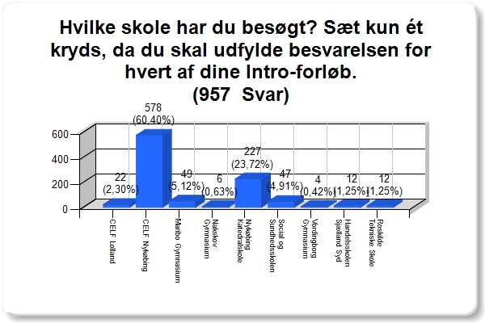

Slide 15
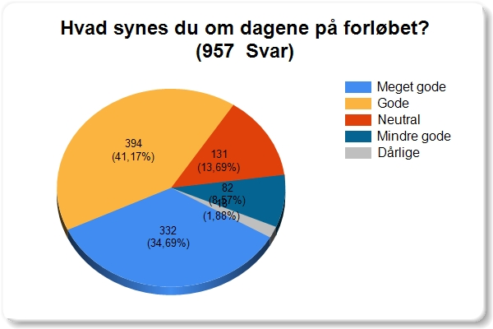
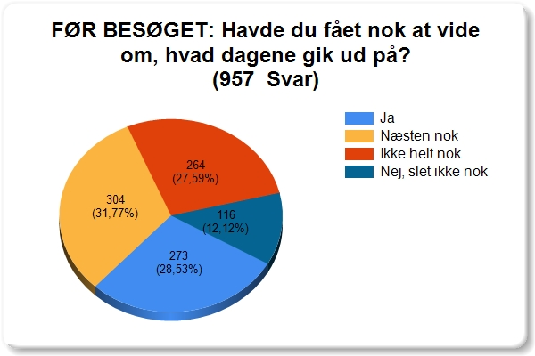

Slide 16
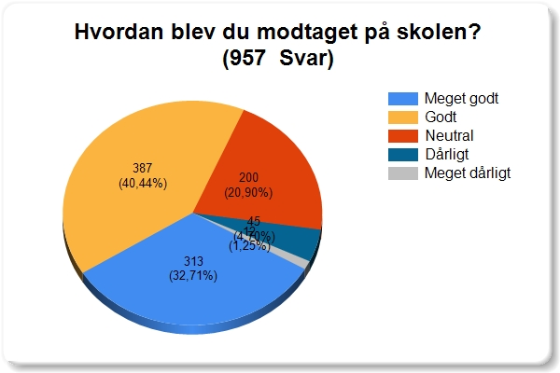
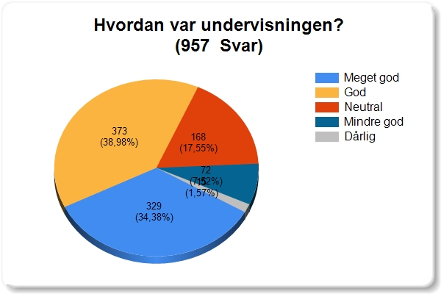

Slide 17
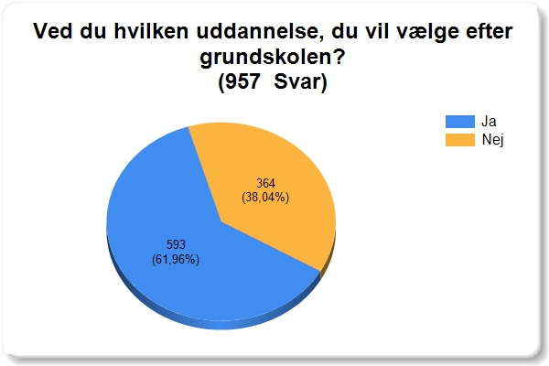
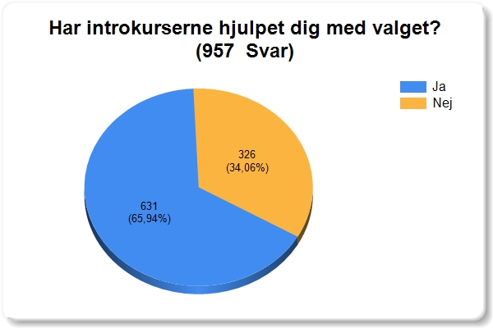

Slide 18
Har du kommentarer til dine introkurser?
Generelt har langt størstedelen af tilbagemeldingerne været positive og der har været meget ros.
Andre tilbagemeldinger
måske passe på med at skifte lokale eller i det mindste giv besked om det som Fx have en lære der og fortælle hvor de rigtigt skal være
Jeg syntes at det var meget lærende på Bygge/Anlæg kurset. Jeg oplevede dog, at læreren ikke altid var der, når vi havde brug for hjælp. Men det gør heller ikke noget, for det endte med, at vi regnede det ud selv. :)
STX: De skal lade vær med at forvente så meget af os, vi aner jo ikke hvad det drejer sig om når vi kommer ud til de nye fag.
Mere, hvordan klasserne er hvor man også ser dem. Og mere aktivitet
Maribo Gymnasium: det var simpelhen så godt, man startede med at få en rundvisning så man kunne finde rundt, det var en rigtig god ide.
Jeg er ikke sikker på hvad jeg vil endnu, jeg tror at jeg bliver nødt til at tænke lidt mere over det, men jeg synes at det ville være godt hvis man fik et ark om hvad det er man kan blive ved f.eks. at gå på STX
HTX Nykøbing: det var så dårligt og mega kedeligt, de tog rigtig dårligt imod os. og undevisningen var bare ikke til vores niveau.
Man fik ikke noget at vide om at være bager/kok
Smed: Jeg syntes de skulle forklarer lidt mere om hvordan man slukker for flammeskæren. Også at de skulle have været der lidt mere, for lige pludseligt var de bare gået, også stod vi der, fem unge, som ikke viste, hvad vi skulle gøre med maskinerne. Det var ikke særlig struktureret synes jeg.
STX: det ville være rart at høre noget mere fra eleverne på STX, så man vidste hvad de synes om at gå der.
Dyrepasser: Jeg synes det var enormt kedeligt og at jeg lige så godt kunne have slået tingene op på nettet hvis det var det jeg ville. jeg syntes at CELF skulle have rettet/set deres fejl på brevet inden de sendte det ud.(det skabte megen forvirring) det var slet ikke sjovt og vi fik ikke noget at vide om selve uddannelserne.
der var nole dumme piger i htx der kommenterede at de ikke kunne lide os og var glade nå alle brobyggere var væk
i htx (venteværelse) fik vi knap så god velkomst.. fra første dag om morgenen starter vi med at 2 piger går igennem rummet og nærmest råber'Kæft hvor vi glæder os til de skide brobyggere er væk' ikke den bedste velkomst
Jeg synes at man på STX, skal give de elever, som kommer på skolen for at se den, give dem lidt mere viden om valgfagene, end de normale fag.
STX Man skulle have fulgt en klasse imens de havde normale timer, så man kunne se hvordan det foregik.
Jeg synes at STX, burde have mere fokus på de fag, vi ikke har kendskab til. Eksempelvis Bioteknologi. Jeg synes at det er unødvendigt at vi skal have engelsk, da det er et fag, vi allerede kender. Jeg synes også at man skal have mulighed for, om man vil have humanistiske fag eller naturvidenskabelige fag. Jeg ville gerne have mulighed for at vælge, da jeg regner med at tage på en naturvidenskablig linje, og derfor vil jeg gerne vide hvordan de fag fungerer.

